Slide 1
Mały DolnoŚlązak -
Program poprawy opieki perinatalnej na terenie województwa dolnośląskiego

Slide 2
Statystyka urodzeń na Dolnym Śląsku
Urodzenia żywe

Slide 3
Stan perinatologii - dzisiaj
Zdecydowana poprawa promocji zdrowia i edukacji kobiet ciężarnych poprzez 9 szkół rodzenia
Poprawa komfortu rodzenia
Jednoosobowe sale porodowe wyposażone w aparaty KTG, stanowiska noworodkowe
Porody rodzinne – stały się normą, stanowią 70% porodów
Porody w znieczuleniu, w niektórych szpitalach do 30%,
Poszanowanie praw kobiety do intymności, planu porodu, poporodowego przytulania noworodka

Slide 4
Stan perinatologii - dzisiaj
Szpitale przestrzegają zasad trójstopniowej opieki
Skutek - zmniejszenie wskaźników umieralności noworodków w ciągu 10 lat o około 4 ‰
Największa poprawa – w grupie noworodków o skrajnie niskiej masie urodzeniowej ( poniżej 1000g )
Województwo dysponuje 10 ośrodkami referencyjnymi - które posiadają nowoczesne i wymagane wyposażenie dla położnictwa i neonatologii
Wrocław – 4 szpitale, 2 Wałbrzych, Legnica, Jelenia Góra, Świdnica, Polanica Zdrój

Slide 5
Determinanty realizacji projektu
Każda kwota zainwestowana w opiekę okołoporodową przynosi 3-4 krotne oszczędności w kosztach intensywnego leczenia noworodka, niemowlęcia i dziecka
Przygotowana kobieta do porodu wie jakie szpital ma możliwości, aby poród był szczęśliwie rozwiązany i chętnie będzie oczekiwać kolejnego potomstwa
Nowoczesna aparatura zapewnia przeżycie noworodków ze skrajnie niską masą urodzeniową
Lekarze dysponując dobrą diagnostyką podejmują
trafniejsze decyzje leczeniu

Slide 6
Geneza projektu
W 2013 roku w imieniu 10 szpitali S.Sz.G.P w Wałbrzychu przystąpił do konkursu MZ i złożył projekt ubiegając się o grant finansowy z Funduszy Norweskich i EOG :
„Mały Dolnoślązak – program poprawy opieki perinatologicznej na terenie województwa dolnośląskiego”
W 2014 roku Operator Programu z 585 projektów wybrał 30 do realizacji, wśród nich powyższy
Wartość projektu 27,8 mln zł, dofinansowanie 22,2 mln zł
Realizacja : 30 lipca 2014 – 30 kwietnia 2016

Slide 7
Partnerzy projektu
Specjalistyczny Szpital Ginekologiczno-Położniczy im. E. Biernackiego w Wałbrzychu
Uniwersytecki Szpital Kliniczny we Wrocławiu,
Wojewódzki Szpital Specjalistyczny we Wrocławiu,
Szpital Specjalistyczny im. A.Falkiewicza we Wrocławiu,
Wojewódzkie Centrum Szpitalne Kotliny Jeleniogórskiej,
Wojewódzki Szpital Specjalistyczny w Legnicy,
Szpital Specjalistyczny im. dra Alfreda Sokołowskiego
Samodzielny Publiczny Zespół Opieki Zdrowotnej w Świdnicy,
Milickie Centrum Medyczne Sp. z o.o.,
Strzelińskie Centrum Medyczne Sp. z o.o.

Slide 8
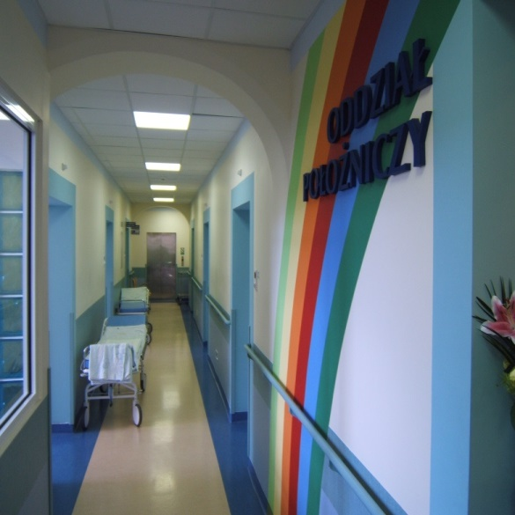
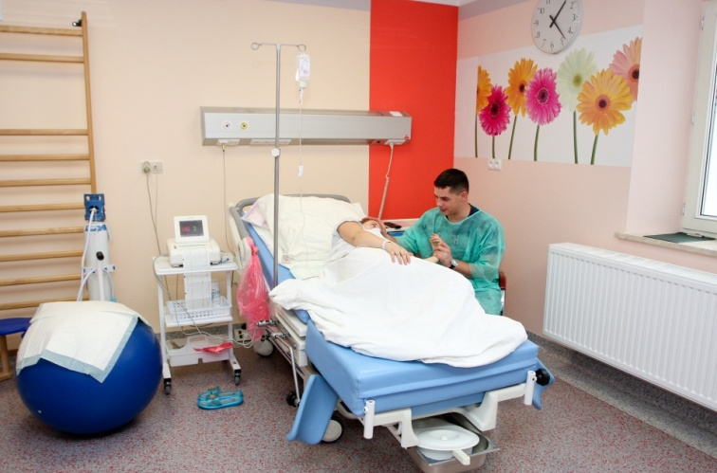
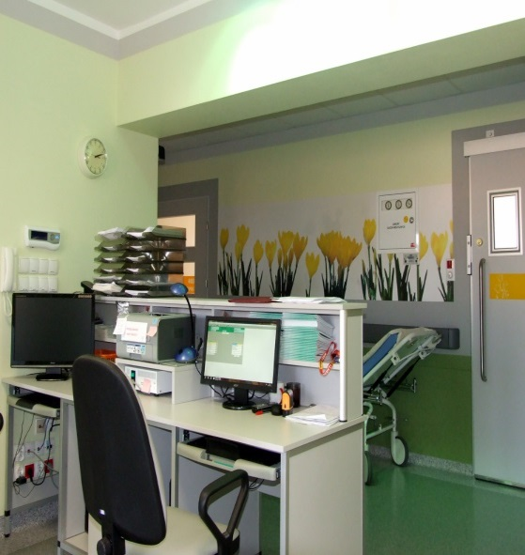
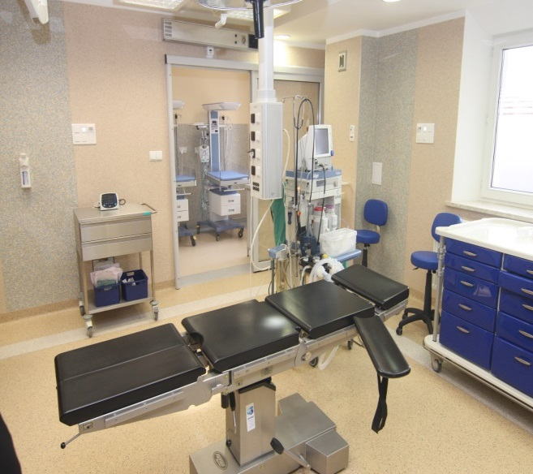
Specjalistyczny Szpital Ginekologiczno-Położniczy im. E. Biernackiego w Wałbrzychu

Slide 9
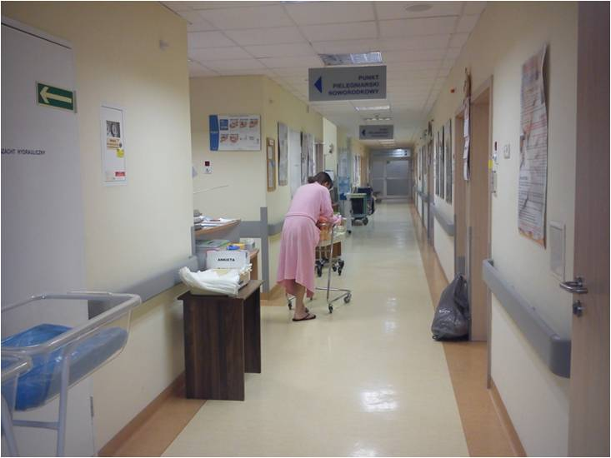
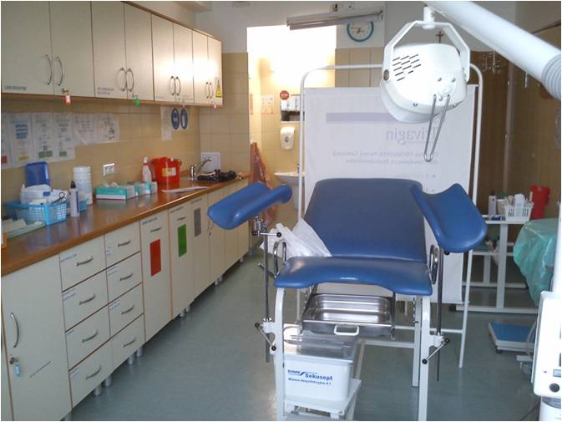
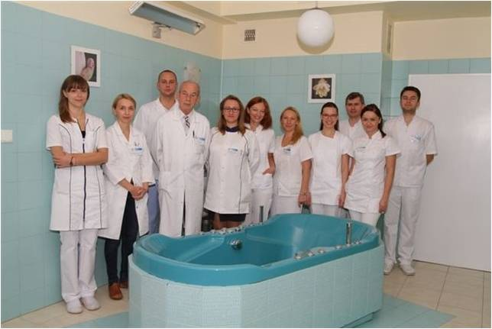
Wojewódzki Szpital Specjalistyczny we Wrocławiu

Slide 10
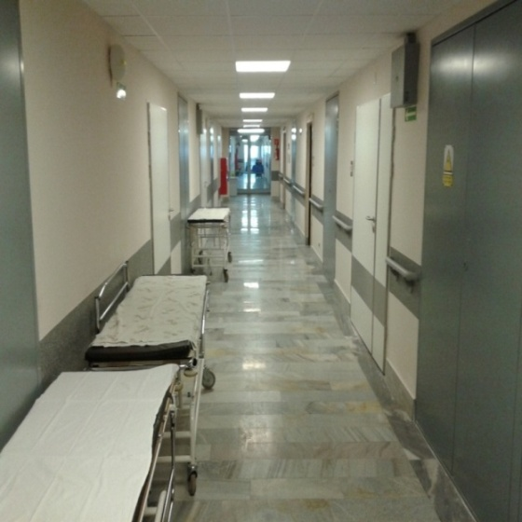
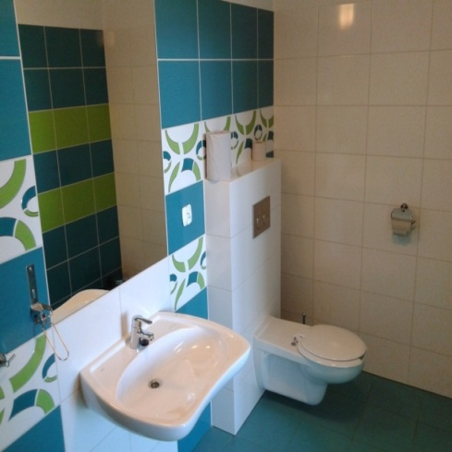
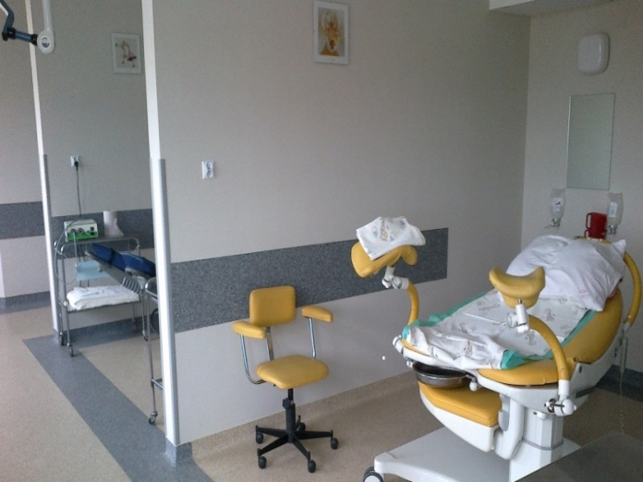
Szpital Specjalistyczny im. A. Falkiewicza we Wrocławiu

Slide 11
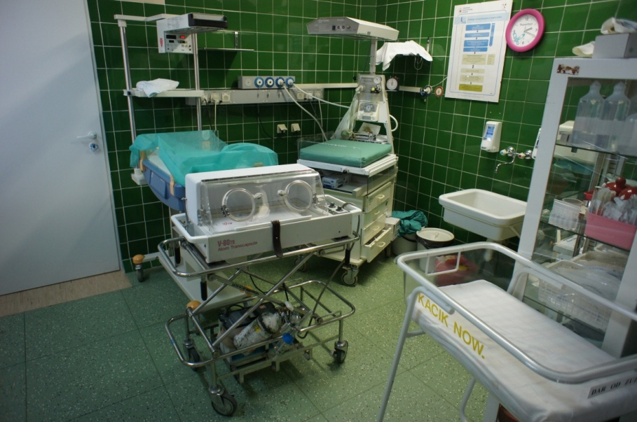
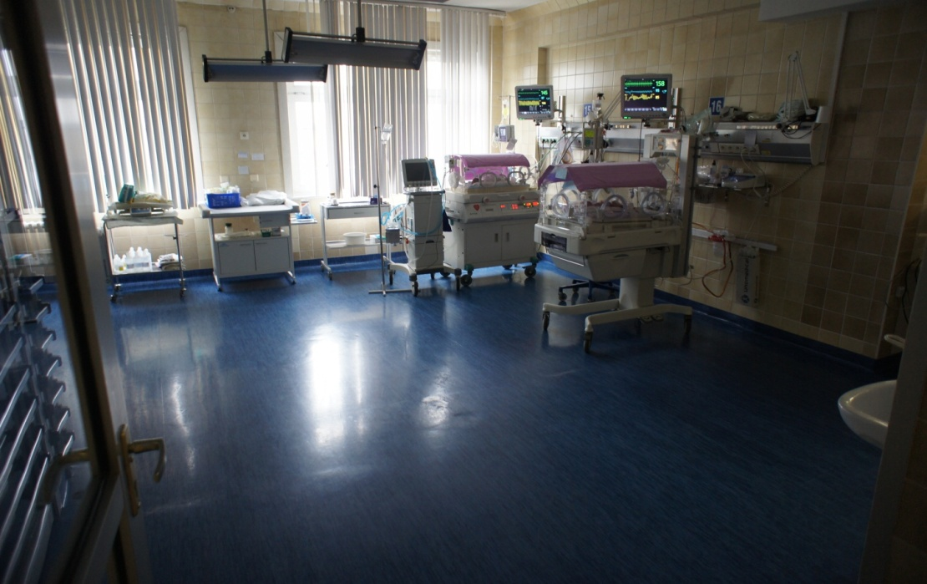
Wojewódzki Szpital Specjalistyczny w Legnicy

Slide 12
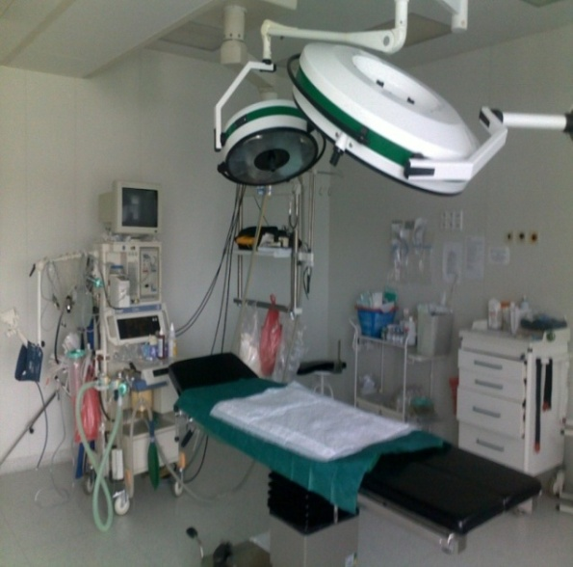
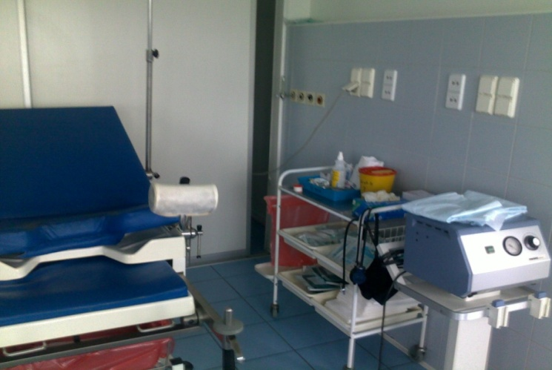
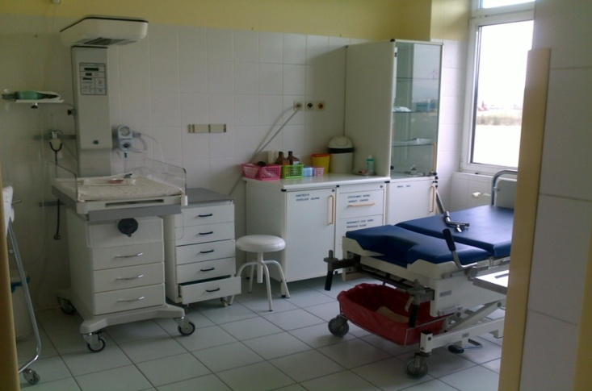
Wojewódzki Centrum Szpitalne Kotliny Jeleniogórskiej w Jeleniej Górze

Slide 13
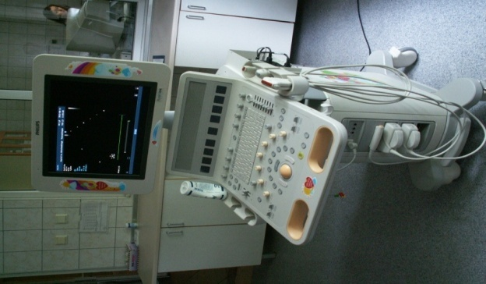
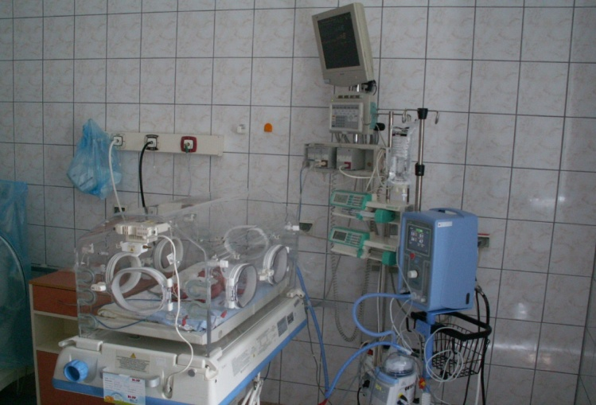
Specjalistyczny Szpital im. dra A. Sokołowskiego w Wałbrzychu

Slide 14
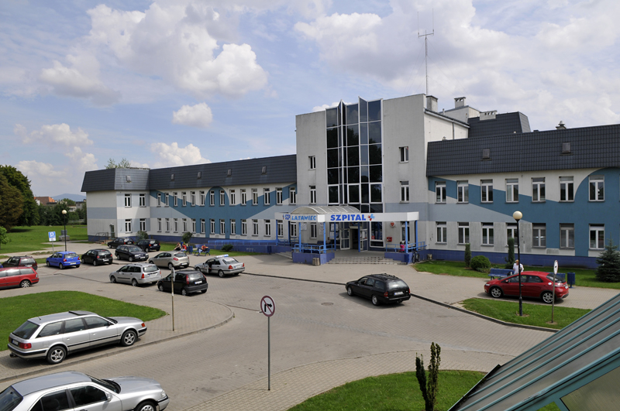
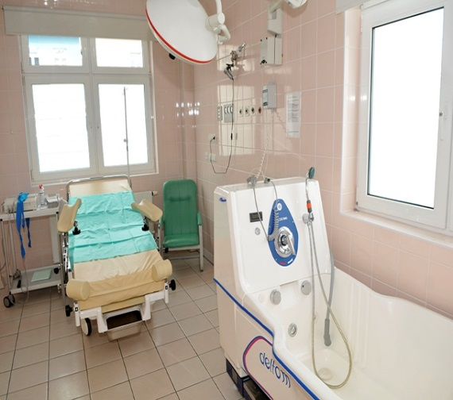
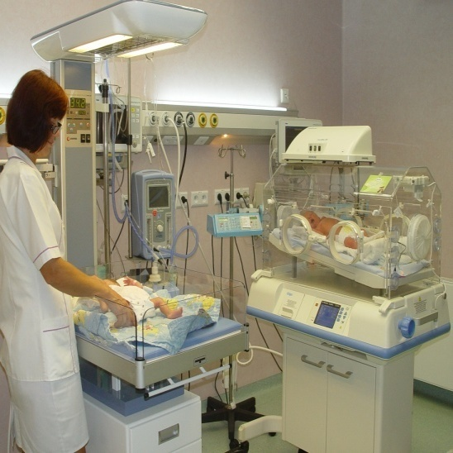
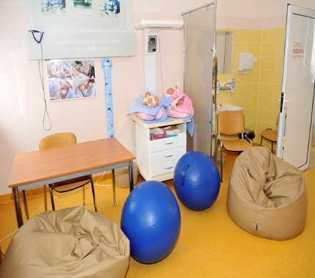
Samodzielny Publiczny Zespół Opieki Zdrowotnej w Świdnicy

Slide 15
Projekt obejmuje:
Wykłady i warsztaty w ramach 7 szkoleń dla lekarzy specjalistów z zakresu podwyższenia umiejętności wykonywania USG kobiet i noworodków
Wykłady i warsztaty w ramach 4 szkolenia dla położnych i pielęgniarek odbierających poród i sprawujących opiekę nad noworodkiem
Wykłady i warsztaty w ramach 2 szkoleń dla kadry medycznej (lekarze, pielęgniarki i położne)
Badania profilaktyczne kobiet i noworodków ( bakteriologiczne, wzroku, wad rozwojowych )
Porady laktacyjne
Szkoły rodzenia
Szkoły poporodowe

Slide 16
Szkolenia dla lekarzy
Badanie ultrasonograficzne noworodka
Szkolenie – Badanie USG stawów biodrowych noworodka
Szkolenie neonatologów z zakresu USG noworodka – kardiologiczne
Diagnostyka i leczenie niepłodności u kobiet
Szkolenie lekarzy – resuscytacja noworodka
Ciąża wysokiego ryzyka – diagnostyka i postępowanie w warunkach województwa dolnośląskiego
Diagnostyka płodu, w szczególności wad rozwojowych – kurs dla zaawansowanych z zajęciami praktycznymi

Slide 17
Szkolenia dla pielęgniarek i położnych
Monitorowanie dobrostanu płodu w czasie ciąży i podczas porodu – kurs specjalistyczny dla pielęgniarek i położnych
Resuscytacja krążeniowo – oddechowa dla noworodka – kurs specjalistyczny dla pielęgniarek i położnych
Opieka nad kobietą ciężarną z cukrzycą w okresie okołoporodowym – kurs specjalistyczny dla pielęgniarek i położnych
Sposób wykorzystania wielofunkcyjnego łóżka porodowego i innych sprzętów do stosowania różnych pozycji w czasie porodu – szkolenie

Slide 18
Szkolenia dla kadry medycznej
Szkolenie w zakresie profilaktyki zakażeń u położnic i noworodków – kurs dokształcający dla pielęgniarek i położnych oraz szkolenie dla innej kadry medycznej
Jak można poprawić relacje pacjent – kadra medyczna – kurs dokształcający dla pielęgniarek i położnych oraz szkolenie dla innej kadry medycznej

Slide 19
Badania profilaktyczne dla kobiet i noworodków
Badanie kobiet ciężarnych przed porodem w kierunku obecności patologicznej flory bakteryjnej
Badanie noworodków przyjętych z innego szpitala lub z domu w kierunku obecności patologicznej flory bakteryjnej
Badania profilaktyczne wzroku noworodków
Przesiewowe badanie USG noworodków przezciemiączkowe
Przesiewowe badanie USG stawów biodrowych noworodków
Badanie USG noworodków kardiologiczne

Slide 20
Programy edukacyjne dla kobiet:
Przygotowanie kobiet w ciąży do aktywnego i świadomego przeżycia narodzin dziecka – szkoła porodowa
„Zostałaś niedawno mamą ? – przyjdź, a nauczymy Cię jak sobie radzić i odzyskać kondycję” – szkoła poporodowa
Prowadzenie pogotowia laktacyjnego i nauki karmienia piersią

Slide 21
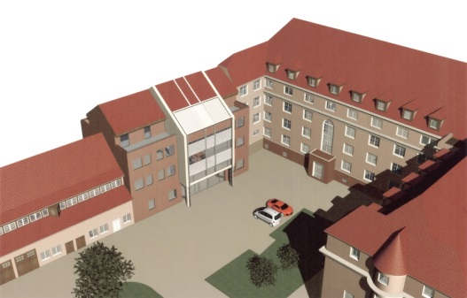
Część inwestycyjna projektu (1)
Rozbudowa budynku Specjalistycznego Szpitala Ginekologiczno-Położniczego im. E. Biernackiego wraz z infrastrukturą i podjazdem dla karetek z przeznaczeniem na Centrum Diagnostyki Kobiet i Noworodków
Modernizacja oddziału neonatologicznego w Wojewódzkim Szpitalu Specjalistycznym przy ul. Kamieńskiego we Wrocławiu
Modernizacja bloku porodowego w Milickim Centrum Medycznym

Slide 22
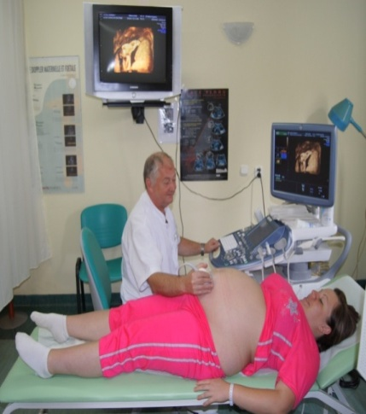
Część inwestycyjna projektu (2): szpitale otrzymają:
Dla położnictwa:
9 aparatów USG
15 łóżek porodowych
26 aparatów KTG
7 telemetrii
2 centrale nadzoru położniczego
28 pomp infuzyjnych
2 laparoskopy
8 laktatorów

Slide 23
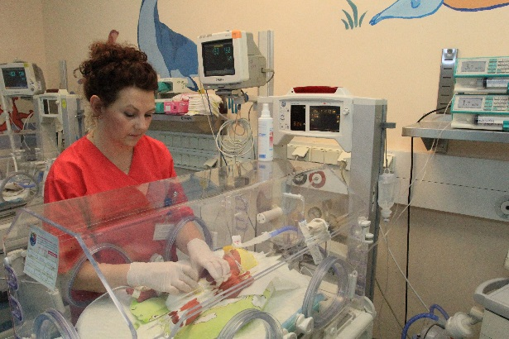
Część inwestycyjna projektu (3): szpitale otrzymają:
Dla neonatologii:
17 respiratorów
16 inkubatorów
32 kardiomonitory
20 pulsoksymetrów
fantom noworodkowy
26 monitorów bezdechu
materacyk do hipotermii
tonometr ręczny kontaktowy
oftalmoskop obuoczny do badania dna oka
OCT – spektralny optyczny tomograf koherentny
laser
stanowisko do resuscytacji noworodka
6 bilirubinometrów

Slide 24
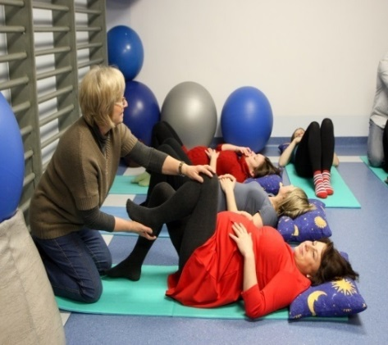
Planowane efekty:
Podwyższenie kwalifikacji kadry medycznej,
Ujednolicenie procedur postępowania w szpitalach,
Zmniejszenie wskaźnika śmiertelności noworodków,
Uzupełnienie aparatury medycznej adekwatnie do potrzeb danego szpitala
Wykonywanie badań profilaktycznych u kobiet ciężarnych i noworodków
Dostarczenie szerszej wiedzy kobietom ciężarnym i mamom
Poprawienie stanu demograficznego na Dolnym Śląsku
Popularyzacja Szkół Rodzenia

Slide 25
Podsumowanie:
1. CZĘŚĆ INWESTYCYJNA: 18 847 405,80 PLN
rozbudowę, przebudowę budynków szpitalnych wraz z infrastrukturą towarzyszącą (Specjalistyczny Szpitala Ginekologiczno-Położniczego im. E. Biernackiego w Wałbrzychu; Wojewódzki Szpital Specjalistyczny we Wrocławiu; Milickie Centrum Medyczne Sp. z o.o. w Mliczu)
zakup aparatury i sprzętu medycznego (221 szt.)

Slide 26
Podsumowanie:
2. CZĘŚĆ NIEINWESTYCYJNA: 8 956 118,59 PLN
bezpośrednio do pacjentów: badania profilaktyczne, porady, szkolenia, usługi,
bezpośrednio dla kadry medycznej, a pośrednio dla pacjentów takie jak: szkolenia, wykłady, konferencje dla średniej i wyższej dla kadry medycznej.

Slide 27
Dziękujemy za uwagę
Prezentację przygotowała: Anna Smurzyńska

